Slide 1
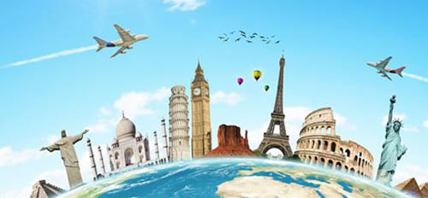
ZISTITE TRASU CESTOVATEĽA ...☺

Slide 2
Trasa cestovateľa sa začala v meste Rio de Janeiro. Ďalšou zastávkou bol štát s najväčším lagúnovým jazerom sveta, odkiaľ sa dostal do krajiny, v ktorej sa nachádza najvyššie položené splavné jazero sveta. Lietadlom sa vydal do európskej metropoly, ktorou preteká rieka Seina, po prehliadke mesta pokračoval do krajiny, ktorá vyniká výrobou syrov, veternými mlynmi a polderami. Neskôr sa vybral do krajiny, kde si mohol vyrobiť odevy z vrecoviny, keďže táto krajina vyniká v pestovaní juty. Na druhý deň sa vydal k Ochotskému moru na známy polostrov patriaci Rusku. Keďže náš cestovateľ vyhľadáva extrémy, vydal sa k najväčšiemu jazeru sveta odkiaľ to nemal ďaleko okúpať sa v mori, v ktorom sa nemusel báť utopenia sa.

Slide 3
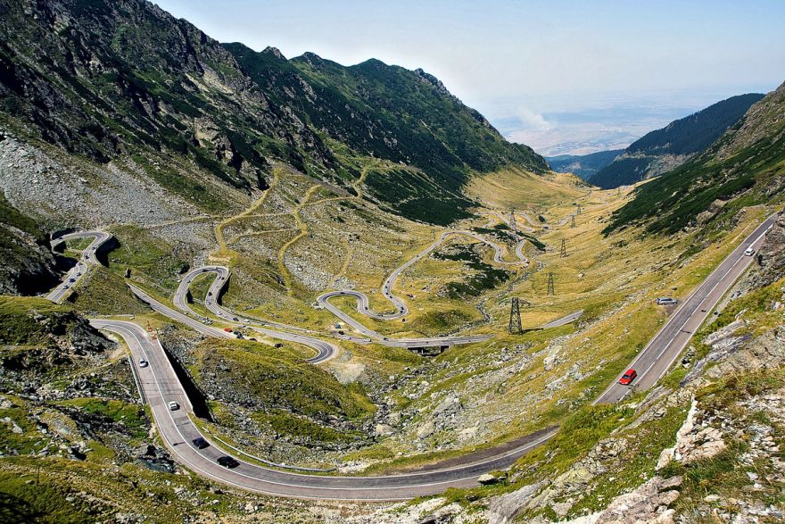
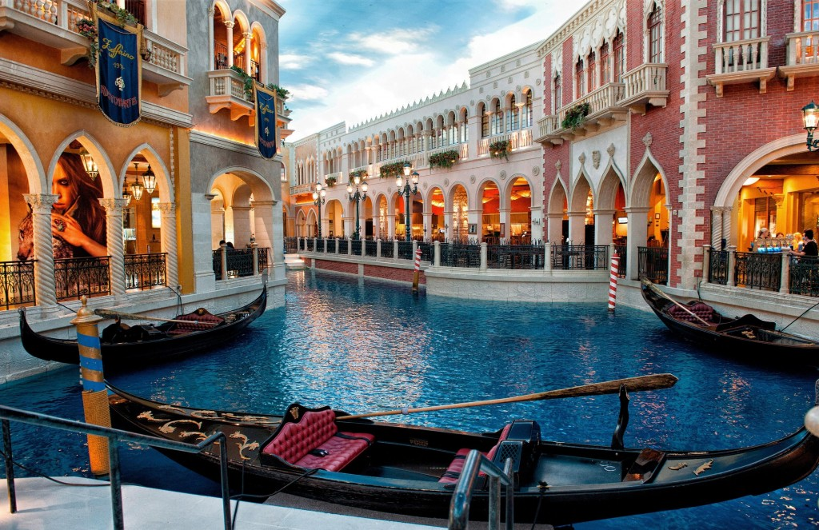
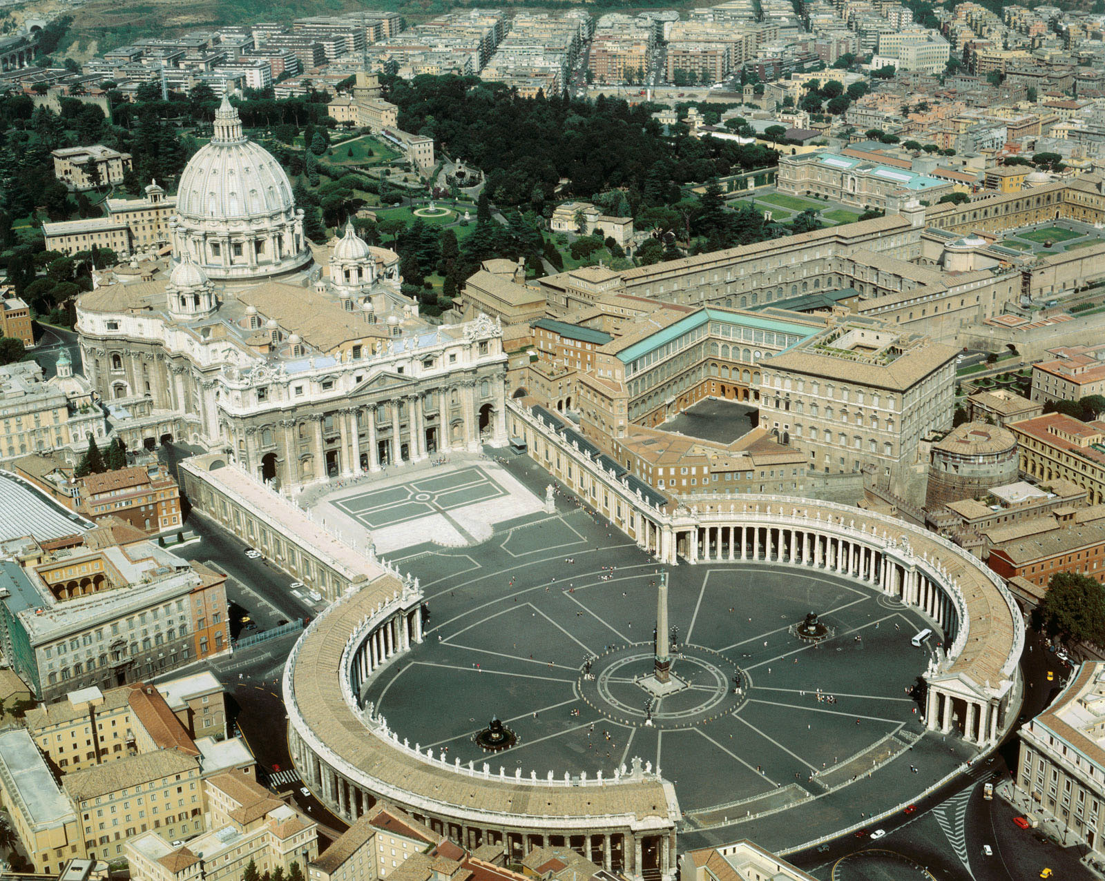
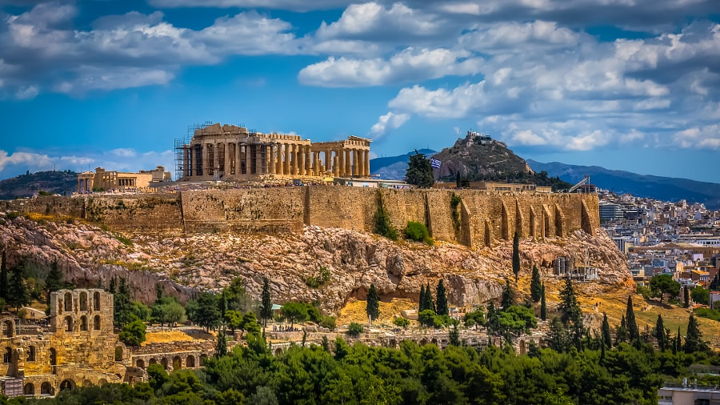
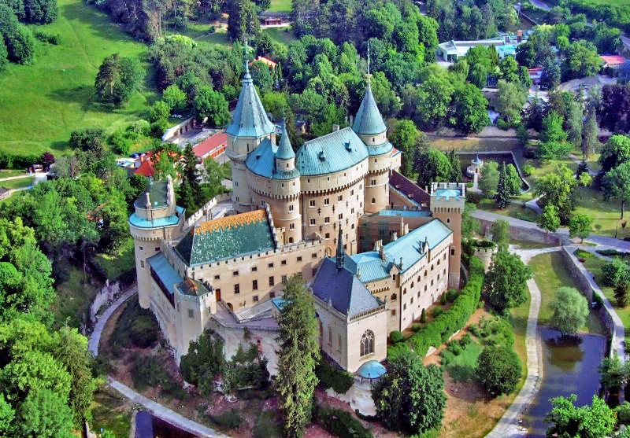
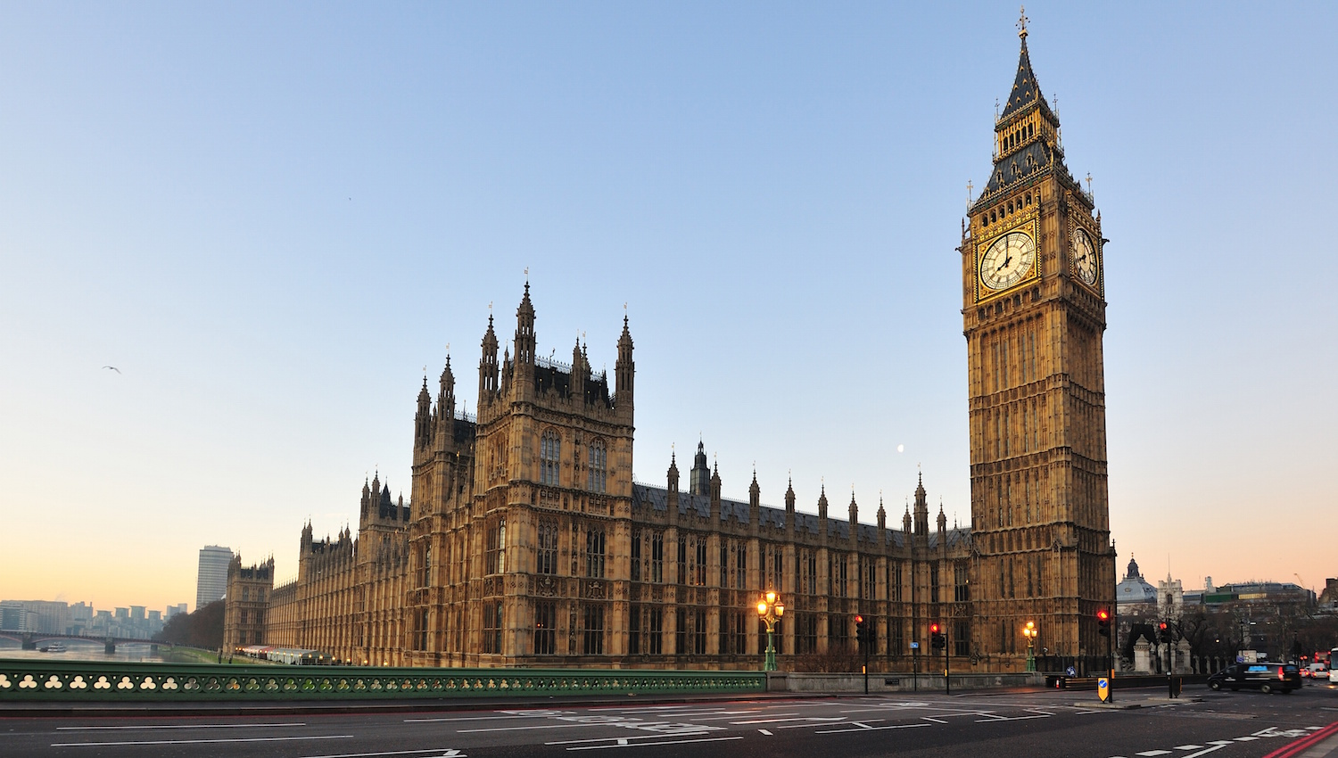
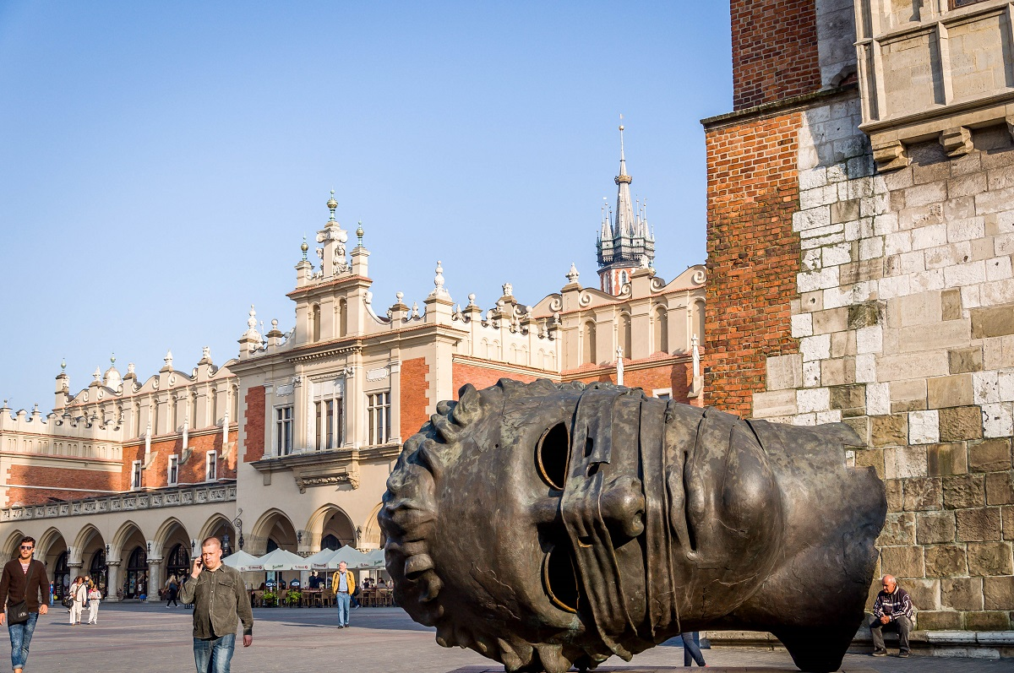
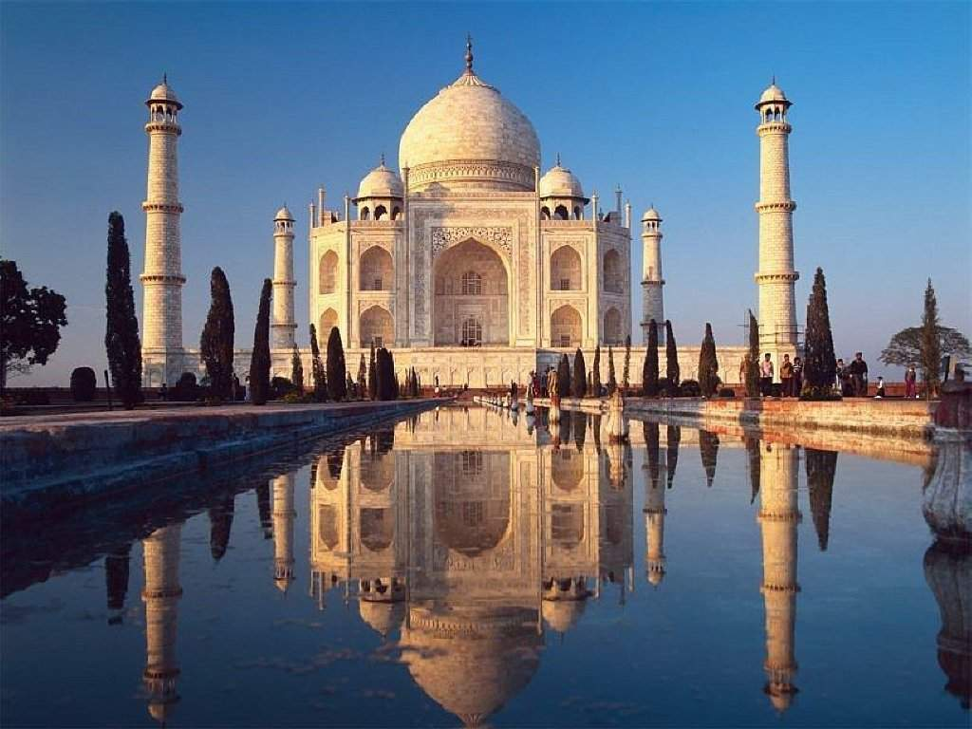
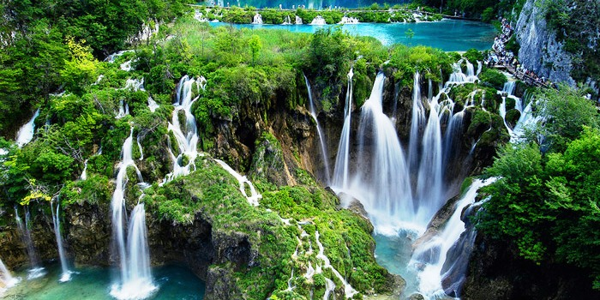
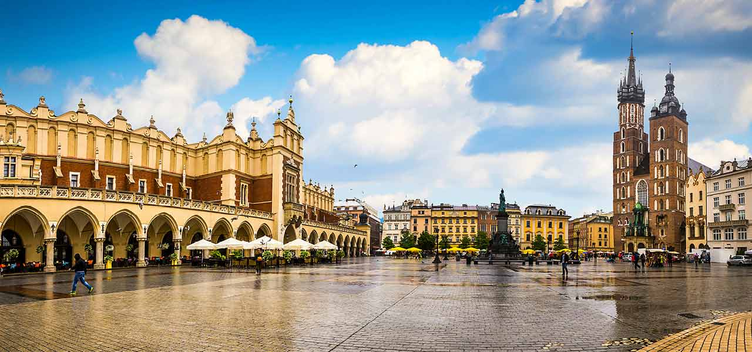
Kde sa to nachádza???

